Slide 1
Assistive technology for the disable
ผู้จัดทำ
นาย วิชัย อร่ามแสงสุด
นาย รักวิทย์ นันทปาลียอง
        อาจารย์ที่ปรึกษา
อาจารย์ อภิเนตร อูนากูล

Slide 2
ประเภทของผู้พิการมีดังนี้
ผู้พิการทางร่างกาย
ผู้พิการทางการได้ยิน และ ทางการพูด
ผู้พิการทางการมองเห็น

Slide 3
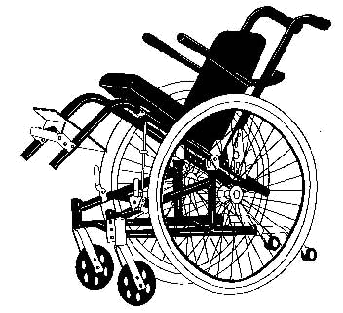
Technology สำหรับช่วยเหลือผู้พิการทางร่างกาย
Technology ที่ช่วยในการเคลื่อนไหว โดยทั่วๆไป

Slide 4
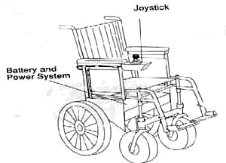
Technology สำหรับช่วยเหลือผู้พิการทางร่างกาย
Technology ที่ช่วยในการเครื่องไหว โดยใช้ Joy stick

Slide 5
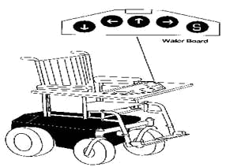
Technology สำหรับช่วยเหลือผู้พิการทางร่างกาย
Technology ที่ช่วยในการเครื่องไหว โดยใช้ ปุ่มบังคับ

Slide 6
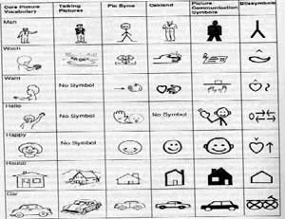
Technology สำหรับช่วยเหลือผู้พิการทางการได้ยิน
Technology ที่ช่วยในการสื่อสารกัน โดยใช้ สัญลักษณ์

Slide 7
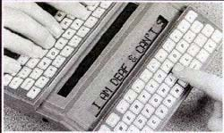
Technology สำหรับช่วยเหลือผู้พิการทางการได้ยิน
เครื่อง FM Amplication System
เครื่อง Pager
เครื่อง Telecommunication Devices for the Deaf (TDD)

Slide 8
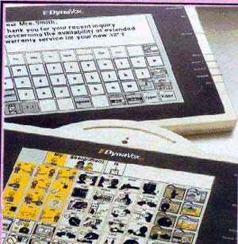
Technology สำหรับช่วยเหลือผู้พิการทางการพูด
Technology ที่ช่วยในการสื่อสารกัน โดยใช้ เครื่องช่วยออกเสียง

Slide 9
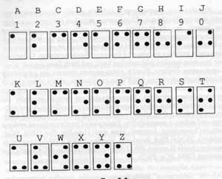
Technology สำหรับช่วยเหลือผู้พิการที่มองไม่เห็น
การสื่อสารโดยใช้อักษรเบรลล์

Slide 10
Technology สำหรับช่วยเหลือผู้พิการที่มองไม่เห็น
เครื่องโน้ตบุค คนตาบอด
เครื่อง Screen Reading Program หรือโปรแกรมอ่านหน้าจอ
การบริการบรรยายภาพในการดูวิดิทัศน์

Slide 11
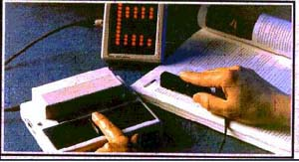
Technology สำหรับช่วยเหลือผู้พิการที่มองไม่เห็น
เครื่อง เครื่องอ่านอักขระ

Slide 12
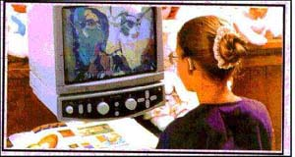
Technology สำหรับช่วยเหลือผู้พิการที่มองไม่เห็น
เครื่อง Closed Circuit Television (CCTV)

Slide 13

Technology สำหรับช่วยเหลือผู้พิการในเมืองไทย
รถโดยสารสำหรับคนตาบอด

Slide 14

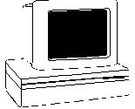

Technology ที่ใช้ในการรับฟังข่าวของผู้พิการที่ มองไม่เห็น
DATA
สัญญาณ DTMF
สัญญาณเสียง

Slide 15
Technology ที่ใช้ในการ Pager
ศูนย์
Pager
ต่างๆ
โมเด็ม

Slide 16
บทวิเคราะห์
สิ่งที่ประเทศไทยยังขาดแคลน
ด้านการเงิน
ความรู้ของผู้พิการ
การยอมรับทางรัฐและสังคม
กฎหมายและข้อบังคับ

